Slide 1

NÁZEV: Podpora výuky v technických oborech
NÁZEV ŠKOLY: S0Š Net Office, spol. s r.o, Orlová Lutyně
AUTOR: Ing. Oldřich Vavříček
TEMA: Základy elektrotechniky
ČÍSLO PROJEKTU:CZ.1.07/1.5.00/34.0458

Slide 2
Polovodiče
Závěrečný test 2

Slide 3
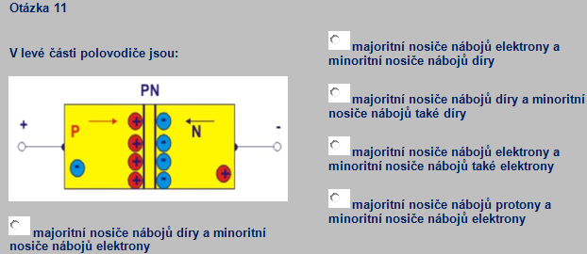
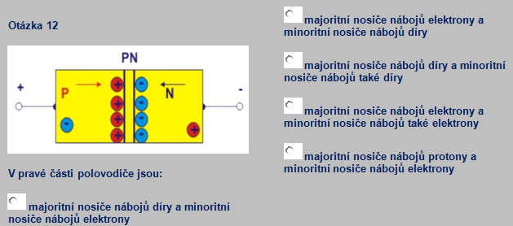

Slide 4
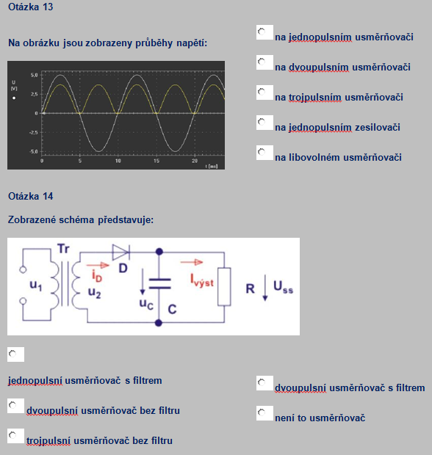

Slide 5
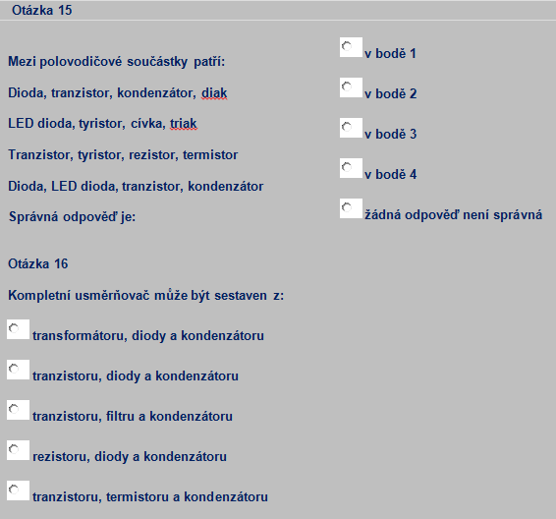

Slide 6
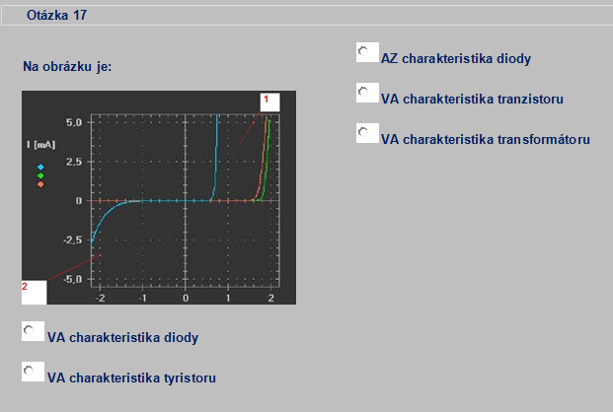

Slide 7
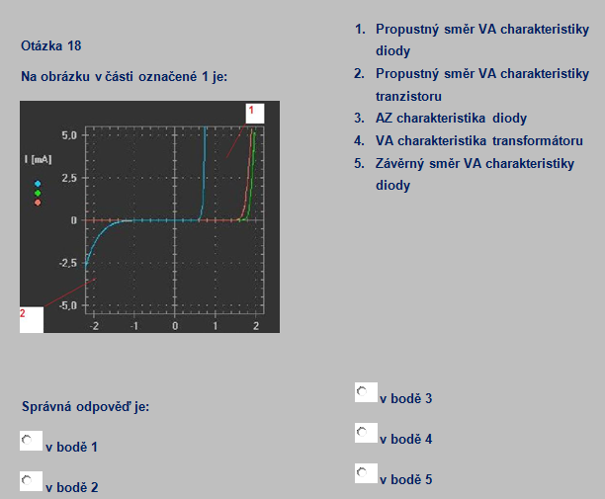

Slide 8
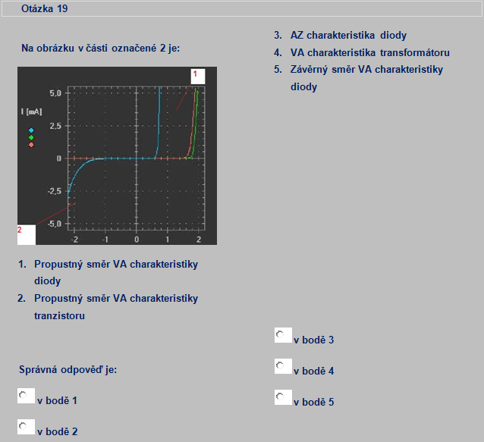

Slide 9
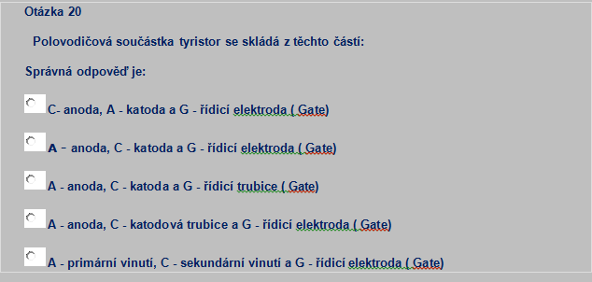

Slide 10
CITACE
JAN KESL. Elektronika I analogová technika. Praha: BEN, 2004. ISBN 80-7300-143-8.
VÍT ZÁHLAVA , Jan Vobecký. Elektronika. Praha: Grada. ISBN 8024712415.
ANOTACE
Materiál lze použít jako druhou část závěrečného testu ke kapitole „Polovodiče.“, kde si žáci ověří své znalosti z dané problematiky.
Žáci vypracují test písemně samostatně v lavicích a pak na správné odpovědi jednotlivých otázek je možné je vyvolávat jednotlivě, aby si všichni upevnili získané znalosti z probírané učební látky.
Předpokládaný čas 45 min.

